Slide 1
Деление
натуральных
чисел

Slide 2
РАЗГАДАЙТЕ КРОССВОРД
1
 |  |  |  |  | 2
 | 3
 |  |  | 4
 |  |  |  |  | 5
 | 6
 |  |  |  | 7
 |  | 8
 |  |  |  | 9

Slide 3
1. Часть прямой, ограниченная двумя точками.
2. Имеет начало, но не имеет конца.
3. Единица с шестью нулями.
4. Результат сложения.
5. Сумма длин сторон многоугольника.
6. Числа, которые перемножают.
Результат деления.
8. Прямоугольник, все стороны которого равны.
9. Результат вычитания.

Slide 4
1о | т | р | е | з | о | к
 |  |  |  |  | 2
 | 3
 |  |  | 4
 |  |  |  |  | 5
 | 6
 |  |  |  | 7
 |  | 8
 |  |  |  | 9

Slide 5
1о | т | р | е | з | о | к
 |  |  |  |  | 2 л | у | ч
 | 3
 |  |  | 4
 |  |  |  |  | 5
 | 6
 |  |  |  | 7
 |  | 8
 |  |  |  | 9

Slide 6
1о | т | р | е | з | о | к
 |  |  |  |  | 2 л | у | ч
 | 3 м | и | л | л | и | о | н
 |  |  | 4
 |  |  |  |  | 5
 | 6
 |  |  |  | 7
 |  | 8
 |  |  |  | 9

Slide 7
1о | т | р | е | з | о | к
 |  |  |  |  | 2 л | у | ч
 | 3 м | и | л | л | и | о | н
 |  |  | 4 с | у | м | м | а
 |  |  |  |  | 5
 | 6
 |  |  |  | 7
 |  | 8
 |  |  |  | 9

Slide 8
1о | т | р | е | з | о | к
 |  |  |  |  | 2 л | у | ч
 | 3 м | и | л | л | и | о | н
 |  |  | 4 с | у | м | м | а
 |  |  |  |  | 5 п | е | р | и | м | е | т | р
 | 6
 |  |  |  | 7
 |  | 8
 |  |  |  | 9

Slide 9
1о | т | р | е | з | о | к
 |  |  |  |  | 2 л | у | ч
 | 3 м | и | л | л | и | о | н
 |  |  | 4 с | у | м | м | а
 |  |  |  |  | 5 п | е | р | и | м | е | т | р
 | 6 м | н | о | ж | и | т | е | л | и
 |  |  |  | 7
 |  | 8
 |  |  |  | 9

Slide 10
1о | т | р | е | з | о | к
 |  |  |  |  | 2 л | у | ч
 | 3 м | и | л | л | и | о | н
 |  |  | 4 с | у | м | м | а
 |  |  |  |  | 5 п | е | р | и | м | е | т | р
 | 6 м | н | о | ж | и | т | е | л | и
 |  |  |  | 7ч | а | с | т | н | о | е
 |  | 8
 |  |  |  | 9

Slide 11
1о | т | р | е | з | о | к
 |  |  |  |  | 2 л | у | ч
 | 3 м | и | л | л | и | о | н
 |  |  | 4 с | у | м | м | а
 |  |  |  |  | 5 п | е | р | и | м | е | т | р
 | 6 м | н | о | ж | и | т | е | л | и
 |  |  |  | 7ч | а | с | т | н | о | е
 |  | 8 к | в | а | д | р | а | т
 |  |  |  | 9

Slide 12
1о | т | р | е | з | о | к
 |  |  |  |  | 2 л | у | ч
 | 3 м | и | л | л | и | о | н
 |  |  | 4 с | у | м | м | а
 |  |  |  |  | 5 п | е | р | и | м | е | т | р
 | 6 м | н | о | ж | и | т | е | л | и
 |  |  |  | 7ч | а | с | т | н | о | е
 |  | 8 к | в | а | д | р | а | т
 |  |  |  | 9 р | а | з | н | о | с | т | ь

Slide 13
1о | т | р | е | з | о | к
 |  |  |  |  | 2 л | у | ч
 | 3 м | и | л | л | и | о | н
 |  |  | 4 с | у | м | м | а
 |  |  |  |  | 5 п | е | р | и | м | е | т | р
 | 6 м | н | о | ж | и | т | е | л | и
 |  |  |  | 7ч | а | с | т | н | о | е
 |  | 8 к | в | а | д | р | а | т
 |  |  |  | 9 р | а | з | н | о | с | т | ь

Slide 14
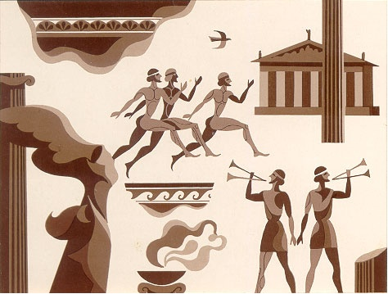
Олимпийские игры Древней Греции

Slide 15
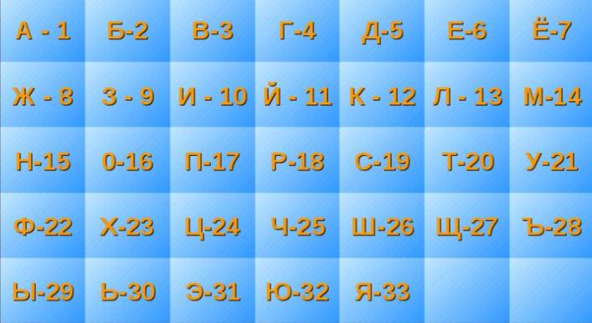
19
16
25
10
2
0
1
4
С
О
Ч
И

Slide 16

СОЧИ – 2014
Зимние
Олимпийские
игры

Slide 17
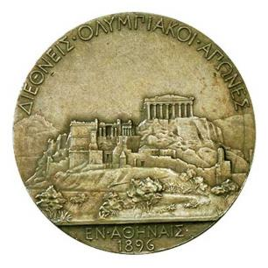
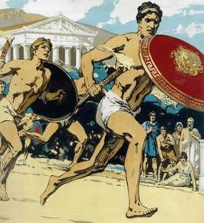
ЗАДАНИЕ 1
Вычислите:
1896
(269 + 139) :17 х (442 – 363) =
В 1896 году состоялись первые олимпийские игры
в Афинах.

Slide 18

ЗАДАНИЕ 2
Решите уравнение:
у : 52 = 37
у = 1924
В 1924 году состоялись
первые зимние игры
в городе Шамони (Франция).

Slide 19


ЗАДАНИЕ 3
Запишите подряд римскими цифрами числа 10, 10, 1, 1.
Прочитайте получившееся число.
Такими по счёту являются нынешние зимние олимпийские игры в Сочи
XXII
XXII
ЗИМНИЕ
ОЛИМПИЙСКИЕ
ИГРЫ

Slide 20

ЗАДАНИЕ 4
Решите задачу с помощью уравнения.
Задумано число. Если его разделить
на 8, а потом к частному прибавить
18, то получится 20.
Какое число было задумано?
х : 8 + 18 = 20
х = 16
16 дней
(с 7 по 23 февраля)
будут длиться зимние игры в Сочи.

Slide 21
Быстрее!
Выше!
Сильнее!
Физкультминутка

Slide 22
Сравнительная таблица
 | Шамони –1924 | Сочи – 2014
Число стран, принимавших участие
Число спортсменов, принимавших участие
Количество комплектов наград

Slide 23

ЗАДАНИЕ 5
Найдите значение выражения:
(к + 463) : 47, если
1 вариант: к = 289;
2 вариант: к = 3297.
1 вариант: (289+ 463) : 47 = 16
2 вариант: (3297 + 463) : 47 = 80

Slide 24
Сравнительная таблица
 | Шамони –1924 | Сочи – 2014
Число стран, принимавших участие | 16 | около 80
Число спортсменов, принимавших участие
Количество комплектов наград

Slide 25
ЗАДАНИЕ 6
Выполните деление:
1 вариант: 131 850 : 450 =
293
2 вариант: 797 500 : 290 =
2750

Slide 26
Сравнительная таблица
 | Шамони –1924 | Сочи – 2014
Число стран- участников | 16 | около 80
Число спортсменов- участников | 293 | около 2750
Количество комплектов наград

Slide 27
ЗАДАНИЕ 7
Решите уравнения:
1 вариант: 9х + 83 = 227
х = 16
2 вариант: 730 – 7у = 44
у = 98

Slide 28
Сравнительная таблица
 | Шамони –1924 | Сочи – 2014
Число стран, принимавших участие | 16 | около 80
Число спортсменов, принимавших участие | 293 | около 2750
Количество комплектов наград | 16 | 98

Slide 29
ЗАДАНИЕ 8
Во сколько раз произведение 889 и 40 больше частного 45720 и 9?
(889 х 40) : (45720 : 9) =
7

Slide 30
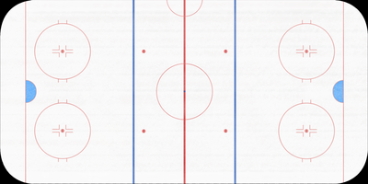
ЗАДАНИЕ 9
По правилам Федерации хоккея площадка для игры имеет площадь, равную 1647 кв.м. Чему равна ширина этой площадки, если её длина равна 61 м?
S = 1647 кв.м.
S = a x b
a = S : b
а = ?
b = 61 м
а = 27

Slide 31
Что нового вы узнали на уроке?
2014
1896
1924
XXII
98
16

Slide 32
Домашнее задание:
повторить п.12
№№ 519, 522, 524 (д)

Slide 33
СПАСИБО
ЗА ВНИМАНИЕ!
Презентацию подготовила
учитель математики ГБОУ СОШ №1057
Гулиева Ш.А.

Slide 34
Интернет ресурсы:
http://ru.wikipedia.org/wiki
http://olimp-history.ru/node/12
http://www.sochi2014.com/games/sport/olympic-games/
http://www.olympiady.ru/
http://olimp-history.ru/node/12

